Slide 1
Unidade 1.4 Prevenção Positiva

Slide 2
Introdução
A Prevenção Positiva(PP), visa aumentar a auto-estima, confiança e capacidade das pessoas que vivem com HIV e que conhecem o seu seroestado, para protegerem a sua saúde e a dos outros, evitando novas infecções pelo HIV.

Slide 3
Objectivos de Aprendizagem
No fim deste módulo, os TM devem ser capazes de:
Conceptualizar a Prevenção Positiva
Listar as sete componentes da Prevenção Positiva;
Identificar o papel de cada provedor de saúde na implementação das intervenções de Prevenção Positiva;

Slide 4
Contextualização
Abordagem Tradicional da Prevenção do HIV:
Centrada nas pessoas HIV- ou que desconheciam o sero-estado.
Principio da Prevenção Positiva:
Cada nova infecção pelo HIV, envolve uma pessoa já infectada.
Tratamento como Prevenção:
O TARV reduz em 96% a possibilidade de transmissão do HIV de uma pessoa HIV+ para uma HIV-.

Slide 5
Conceito de Prevenção Positiva
Prevenção da transmissão do HIV centrada nas pessoas que sabem que são HIV+, como principais actores.

Slide 6
Objectivos da Prevenção Positiva
Melhorar a saúde e a qualidade de vida das pessoas que sabem que estão infectadas pelo HIV;
Prevenir novas infecções pelo HIV e;
Promover atitudes de respeito pelas Pessoas HIV+ nas Unidades Sanitárias e na comunidade.

Slide 7
As 7 componentes de PP
Comportamento Sexual
Revelação do seroestado e testagem do parceiro
Adesão ao TARV
ITS
Planeamento Familiar e PTV
Consumo do álcool e outras drogas
Referência aos serviços de apoio comunitário

Slide 8
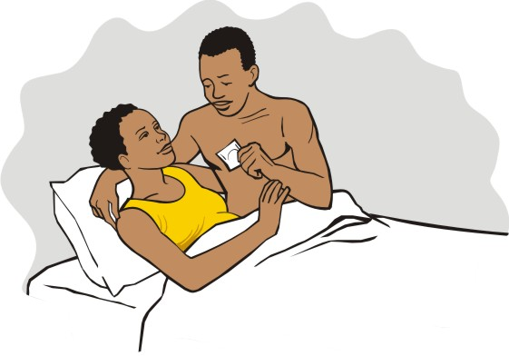
Comportamento Sexual

Slide 9
Riscos associados às relações sexuais sem protecção
Pessoas em risco | Risco
PVHIV | ITS Re-infecção pelo HIV Gravidez não planificada
Parceiro Sexual | Infecção ou re-infecção pelo HIV ITS Gravidez não planificada
Filhos | Transmissão vertical

Slide 10
Principais mensagens de redução do risco de transmissão sexual do HIV
Usar preservativos em todas as relações sexuais;
Fazer o TARV de acordo com as recomendações da US;
Tratar as ITS;
Reduzir o número de parceiros sexuais;
Praticar tipos de relações sexuais mais seguros.
Notes:
Notas para o docente:
Ao transmitir mensagens de redução do risco, os provedores de saúde devem sempre incluir as opções mais seguras; No entanto, para alguns utentes, não será possível reduzir o risco até zero. Simples mensagens como “use o preservativo” ou “abstenha-se do sexo” não são tão eficazes como passar mensagens de redução do risco eficazes e que são personalizadas na medida do possível para o utente e para as suas circunstâncias.
O uso de preservativos lubrificados ou de lubrificantes é sempre recomendável, particularmente para sexo anal.

Slide 11
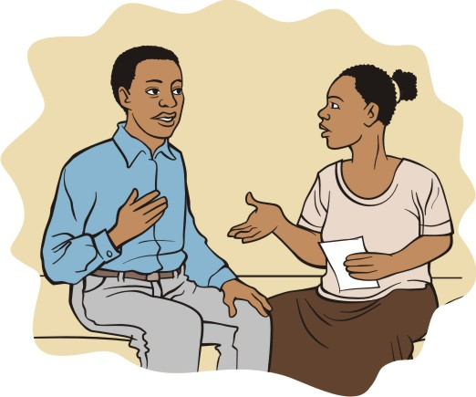
Revelação do seroestado

Slide 12
Importância da Revelação do seroestado
A revelação do seroestado pode ajudar o utente a:
Negociar o sexo seguro;
Seguir as recomendações da US;
Incentivar o parceiro a fazer o teste e envolve-lo na prevenção, cuidados e tratamento;
Receber apoio moral e planificar o futuro em conjunto (incluindo a decisão de ter mais filhos);

Slide 13
Possíveis estratégias para apoiar o utente na revelação do seroestado
Revelação pelo indivíduo
O provedor apoia o utente para que este faça a revelação ao seu parceiro.
Revelação apoiada pelo provedor
O utente faz a revelação com apoio do provedor de saúde.
Notificação voluntária do parceiro
Com o consentimento do utente, o provedor de saúde convida o parceiro à US para que se faça a revelação

Slide 14
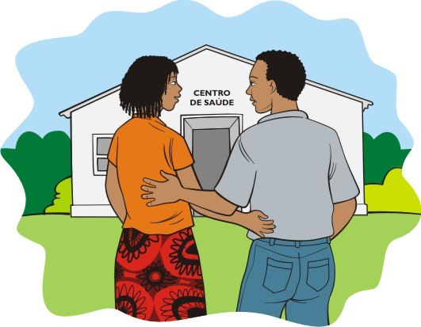
Testagem do parceiro

Slide 15
Vantagens da testagem do parceiro sexual
Se o resultado for negativo:
Informar-se sobre como evitar a infecção
Fazer o teste regularmente, para verificar o seu seroestado
Se o resultado for positivo:
Receber cuidados médicos e apoio necessário para viver com o HIV
Informar-se sobre como não transmitir o vírus a outras pessoas (parceiros sexuais ou transmissão vertical).
Ajudar um ao outro a manter-se saudável
Construir um relacionamento baseado na honestidade e confiança mútua.
Notes:
Nota para o docente:
Se o resultado for positivo, o casal pode se apoiar, por exemplo para aderir à medicação e a manterem-se saudáveis.

Slide 16
Sero-discordância
Serodiscordância é quando um parceiro sexual é seropositivo e o outro é seronegativo.
Nos casais serodiscordantes, se o parceiro seropositivo estiver em TARV reduz em 96% a probabilidade de infectar o seu parceiro.
Notes:
Nota para o docente:
Casais serodiscordantes: estudo realizado pela UNAIDS (Mozambique, Modes of Transmission Study; UNAIDS 2008) revela que 45% dos casais na pesquisa eram serodiscordantes ou não conheciam o seu seroestado, 74% HIV+ não revelaram o seu seroestado ao parceiro seronegativo;
Casais serodiscordantes são de preocupação particular pois a incidência da infecção por HIV nos parceiros HIV negativos é maior do que nos casais que não têm a infecção. Pelo menos 1 em cada 7 casais moçambicanos tem um dos parceiros ou ambos com infecção por HIV. (INSIDA, 2009)
* Brubaker S et al. Pregnancy and HIV transmission among HIV discordant couples in a clinical trial in Kisumu. Fifth International AIDS Society Conference on HIV Pathogenesis, Treatment and Prevention, Cape Town, 2009

Slide 17
Prevalência do HIV nos casais
Gaza, Maputo Cidade e Província, apresentam quase o dobro da média nacional (68%) de prevalência nos casais;
Em geral, há mais casais discordantes do que casais que são ambos seropositivos (isto contraria a idéia que muitos homens têm de que se a esposa é HIV- ele também deve ser; PSI, 2010 );
Metade dos casais serodiscordantes têm o homem como a pessoa HIV+, enquanto na outra metade a mulher é que é HIV+.

Slide 18
Mensagens de PP no aconselhamento aos casais serodiscordantes
A serodiscordância é comum, mas ninguém é imune à infecção pelo HIV;
Parceiros seronegativos em casais serodiscordantes correm um risco elevado de infecção, mesmo que estejam há muito tempo na relação sem se infectarem;
A transmissão do HIV entre casais serodiscordantes pode ser prevenida através de práticas de sexo seguro;
A serodiscordância não é um sinónimo de infidelidade.

Slide 19
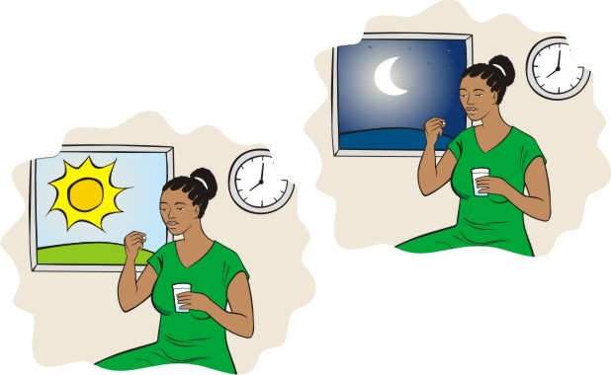
Adesão ao TARV

Slide 20

O que é adesão ao tratamento antiretroviral ?
Tomar medicamento antiretroviral todos os dias à mesma hora.
Boa adesão =
> 95% de comprimidos tomados
correctamente

Slide 21
Importância da adesão ao TARV
Melhora o estado de saúde do/a utente;
Prolonga o tempo de vida;
Diminui a probabilidade de infectar outras pessoas durante as relações sexuais;
Diminui a probabilidade de transmitir o HIV ao bebé.
Tratamento = Prevenção
Notes:
Nota para o docente:
É importante lembrar que a adesão ao TARV é um aspecto extremamente importante para a Prevenção Positiva, porque contribui para a boa saúde de uma PVHIV e pode impedir essa pessoa de transmitir o HIV.

Slide 22
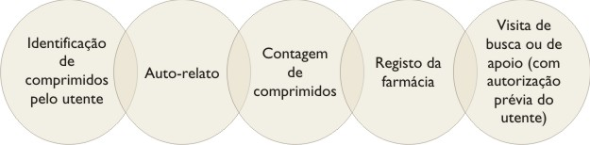
Como Avaliar a Adesão
Notes:
Nota para o docente:
A abordagem deve partir da realidade do utente. Em Moçambique, os provedores de saúde podem usar vários métodos para avaliar a adesão ao TARV.
É importante não colocar o utente numa posição em que se sinta julgado, mas sim fazer-lhe perguntas de uma forma neutra.

Slide 23
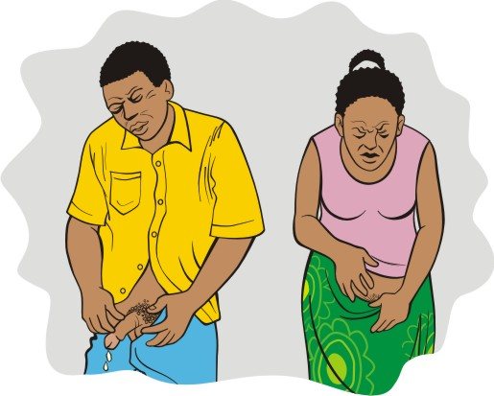
Infecções de Transmissão Sexual (ITS)

Slide 24
A importância de falar sobre as ITS
A maioria das ITS facilitam a transmissão do HIV;
A presença do HIV torna as pessoas mais susceptíveis de contraírem ITS;
A presença do HIV aumenta a gravidade da ITS e a sua resistência ao tratamento;
Uma ITS pode ser um sinal de que o/a utente tem tido relações sexuais desprotegidas.
Notes:
Notas para o docente:
As ITS podem facilitar a transmissão do HIV.
Uma pessoa com feridas abertas na área genital apresenta maior probabilidade tanto de contrair como de transmitir o HIV.
A presença do HIV pode tornar as pessoas mais vulneráveis às ITS
As pessoas infectadas pelo HIV são mais vulneráveis às infecções múltiplas. Isso ocorre porque a sua capacidade de defesa reduz e as tornam mais vulneráveis à infecção em geral.
A presença do HIV aumenta a gravidade de algumas ITS e a sua resistência ao tratamento.
A sífilis e as ITS viral podem ser mais graves e mais difíceis de tratar em utentes infectados pelo HIV do que em outros utentes, porque o seu sistema imunológico está enfraquecido.
Uma ITS pode ser um sinal de que o utente tem relações sexuais desprotegidas, isto é, sem usar o preservativo.
Se um utente tem uma ITS, esta pode ser um sinal de que tem tido relações sexuais desprotegidas. Isso significa que o utente representa um risco de transmissão do HIV para outras pessoas. O diagnóstico de ITS é uma boa oportunidade para usar uma observação médica para iniciar uma discussão sobre o comportamento sexual e a redução de risco.

Slide 25
Informação a transmitir ao/à utente
Encoraje o/a utente sintomático a abster-se das relações sexuais ou a usar sempre preservativo;
Discuta a necessidade de tratamento das ITS em conjunto com o/a parceiro/a;
Faça um plano de visita do/a utente e do/a parceiro/a para a consulta seguinte.

Slide 26
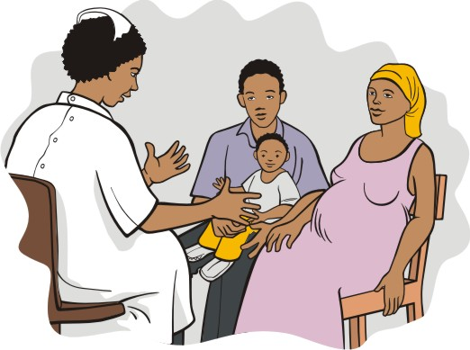
Planeamento Familiar (PF) e Prevenção da Transmissão Vertical (PTV)

Slide 27
Importância do Planeamento Familiar para utentes seropositivos
Evitar a transmissão vertical através da prevenção de gravidezes indesejadas nas PVHIV;
Permitir aos casais planear gravidezes mais seguras para:
Reduzir o risco de transmissão sexual do HIV;
Reduzir o risco do bebé nascer seropositivo;
Preservar a saúde da mulher.

Slide 28
Avaliar o estado de gravidez e a intenção de ter filhos
Para mulheres:
Informar-se sobre uma possível gravidez:
perguntar se ela está grávida e/ou quando foi a sua última menstruação;
Caso nao esteja grávida, perguntar se ela deseja engravidar ou não, e referir caso seja necessário.
Para homens:
Perguntar sobre o estado de gravidez da sua parceira e sobre as intenções do casal em ter (mais) filhos. Referir, caso seja necessário.
Notes:
Notas para o docente: É igualmente importante abordar a importância do Planeamento Familiar com os parceiros das utentes HIV+, pois eles têm muitas vezes influência nas decisões sobre ter ou não mais filhos, sobre o uso ou não do preservativo, etc.
Para o caso de mulheres que queiram evitar a gravidez e que já estejam a usar um método anticonceptivo, é importante recomendar a dupla protecção.

Slide 29
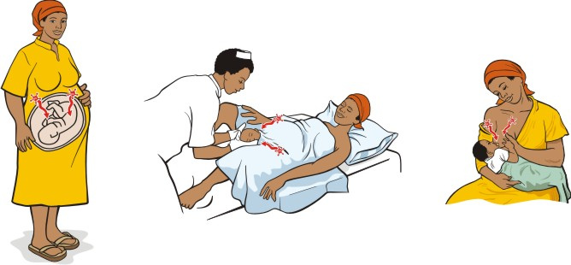
Transmissão do HIV de mãe para filho
Durante a mamentação
Durante o parto
Durante a gravidez
Notes:
Nota o docente: Esta unidade será tratada em modulo mais adiante

Slide 30
Importância da Prevenção da Transmissão Vertical (PTV)
Reduzir o risco de transmissão do HIV de mãe para filho: Mulheres grávidas em TARV reduzem até 2% o risco de transmissão vertical.
Prevenir outras infecções nas mulheres e nos seus parceiros sexuais;
Fornecer cuidados e apoio para a mãe e para o bebé.
Notes:
Notas para o docente:
Medidas para prevenir a transmissão do HIV de mãe para filho incluem:
Testagem e aconselhamento das mulheres grávidas
Medicamentos antiretrovirais (ARV)
Práticas para um parto seguro
Aconselhamento e apoio para alimentação infantil segura
Devem existir ligações entre programas de PTV e outros programas de apoio familiar, incluindo tratamento e cuidados, planeamento familiar, apoio social e nutrição.

Slide 31
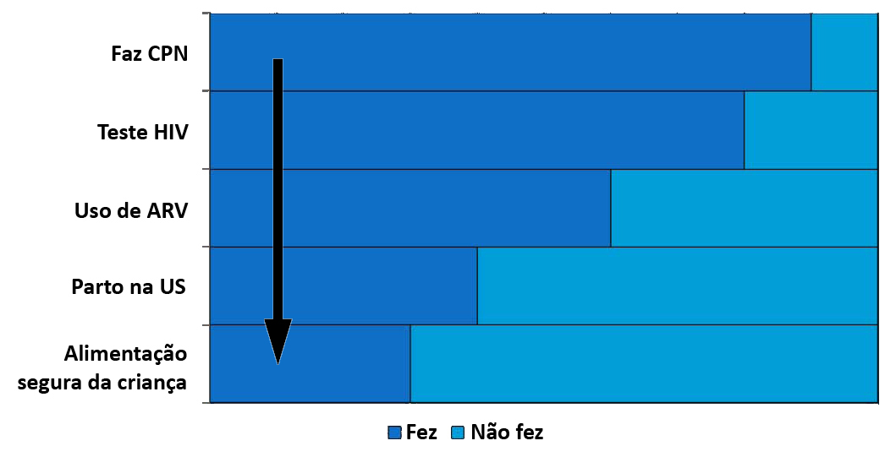
Barreiras para incorporar intervenções de PTV

Slide 32
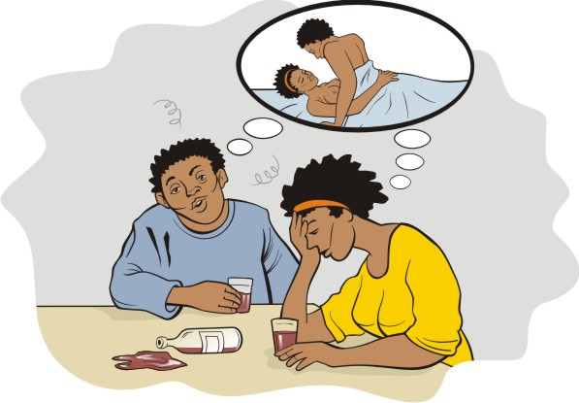
Consumo do álcool e outras drogas

Slide 33
Relação entre o HIV e o consumo do álcool e/ou drogas
Para as PVHIV, o consumo do álcool ou drogas pode:
Levar o utente a ter comportamentos sexuais de risco;
Fazer com que o utente não cuide da sua saúde;
Afectar a adesão ao TARV;
Afectar o sistema imunológico;
Reduzir o efeitos dos ARVs ou aumentar a possibilidade de efeitos secundários.
Notes:
Notas para o docente:
O álcool ou drogas podem levar as pessoas a terem menos inibições e a assumir comportamentos sexuais que aumentam o risco de transmissão do HIV e de ITS (não usar preservativo, ter múltiplos parceiros) e que poderiam evitar quando sóbrias.
O consumo do álcool ou drogas pode concorrer para que as pessoas esqueçam a toma dos remédios na hora certa ou mesmo para que decidam não tomar o medicamento.
O consumo excessivo do álcool ou drogas pode inibir o bom funcionamento do sistema imunológico.

Slide 34
Vantagens de não consumir excessivamente álcool e outras drogas
Melhora a auto-estima
Melhora a capacidade de desempenho físico
Reduz a probabilidade de envolvimento em comportamentos sexuais de risco
Aumenta a adesão ao TARV
Aumenta a capacidade de poupar o dinheiro
Melhora a qualidade de vida
Notes:
Notas para o docente:
O provedor de saúde não deve impor (“Deve beber menos” ou “Não pode beber”) mas de apoiar o utente a entender os riscos de consumir álcool ou drogas.
Alguns utentes, em particular os adolescentes, podem sofrem muita pressão social para consumir álcool e drogas.

Slide 35
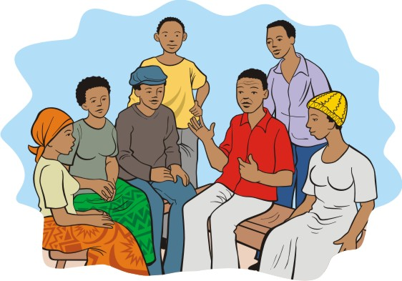
Referência aos serviços de apoio comunitário

Slide 36
Papel dos serviços comunitários
Fortalecer a ligação entre a comunidade e a US;
Fornecer cuidados domiciliários;
Prestar apoio psicossocial;
Promover o bem-estar geral da pessoa;
Apoiar na Adesão ao TARV;
Fornecer preservativos;
Reforçar as mensagens de PTV e promover o cumprimento das recomendações da US.

Slide 37
Pontos-chave
A PP é uma estratégia que envolve as PVHIV na redução de novas infecções pelo HIV na melhoria da sua saúde e qualidade de vida;
As intervenções de PP devem ser feitas por todos os profissionais de saúde, clínicos e de Apoio Psicossocial, referindo o utente para os serviços apropriados, sempre que for necessário.

